Slide 1
Suivre les animations de la diapo suivante pour comprendre les points communs et les différences entre la respiration et la fermentation à l'intérieur de la cellule

Slide 2
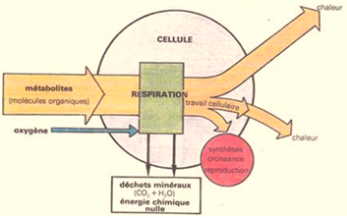
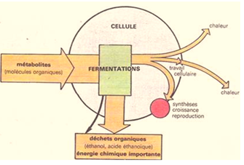
Comparaison de la fermentation et de la respiration
Fonctions | Respiration (aérobie) | Fermentation (anaérobie)
Synthèse, croissance, reproduction | importantes | faibles
Consommation en métabolite | faible | important
Production d’énergie | Très important : 2860kJ / mole de glucose | Faible : 120kJ/ mole de glucose
Déchets | Déchets minéraux à énergie chimique nulle (CO₂+ H₂O) | déchets organiques encore riches en énergie chimique (éthanol, acide lactique,…)

